Slide 1
Algorithmes au lycée

Slide 2
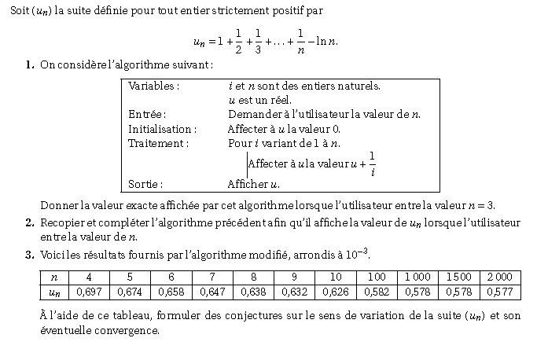
Extrait Bac S Métropole Juin 2012

Slide 3
Un thème transversal
Dans tous les niveaux : de la seconde à la terminale (avec une progressivité dans la complexité des algorithmes)
Dans toutes les séries : générales et technologiques
Des « incontournables » précisés dans les IO
Tous les algorithmes étudiés ne débouchent pas sur des programmes (calculatrice ou ordinateur)

Slide 4
Travailler des algorithmes en lien avec les notions mathématiques des programmes
De plus l’étude de certains algorithmes permet de préparer l’introduction de notions mathématiques ultérieures et de gagner du temps sur les apprentissages futurs

Slide 5
Quelques exemples
Dès la classe de seconde
Fonctions
Notion implicite de fonction composée
Dichotomie
Approximation des solutions d’équations
Calculs de sommes
Vers la notion de suite
En classe de première
Algorithmes de seuils
Notion de limite de suite

Slide 6
Un TP en classe de seconde
On donne l’algorithme suivant :
Déclaration des variables :
I, N, S sont des nombres
Saisir N
Pour I de 1 à N
Affecter à S la valeur S + I
Fin Pour
Afficher S
1) Faire fonctionner cet algorithme en donnant à N la valeur 6.
2) Que calcule cet algorithme ?
3) Ecrire, sur Algobox, le programme permettant de calculer la somme des N premiers nombres entiers et faire tourner le programme en donnant à N la valeur 1000
4) Modifier l’algorithme précédent pour calculer le produit des N premiers nombres entiers que l’on appelle N !

